Slide 1


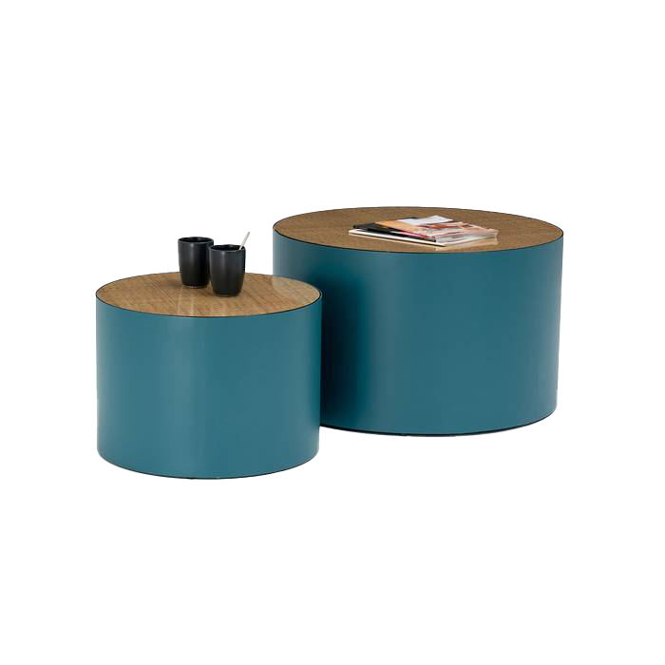

Les Rencontres Régionales
de la Sensibilisation au Handicap
100% digitales
03 mars 2022

Slide 2




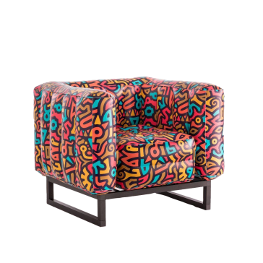

Réseau des Référents Handicap
Animé par l’Agefiph, le Réseau des Référents Handicap Entreprises est ouvert aux employeurs qui souhaitent :
partager leur expérience avec d'autres référents handicap,
rencontrer d'autres employeurs du même secteur d’activités ou pas,
trouver des sources d'inspiration pour mener des actions en faveur de l'emploi des personnes handicapées
Ce réseau propose tout au long de l’année des activités variées : ateliers d’échanges de pratiques, webinaires, ateliers de co-développement, modules de professionnalisation des référents handicap entreprises, etc.
Destiné aux référents handicap, il s’adresse également à toutes les personnes qui font avancer l’inclusion des personnes handicapées dans leur entreprise
Pour la première fois en Centre Val de Loire le réseau vous propose les Rencontres Régionales de la Sensibilisation au Handicap qui vous permettront de :
Découvrir des actions et outils de sensibilisation proposés en Centre Val de Loire et d’en avoir la démonstration,
Prendre contact avec des prestataires et échanger avec eux,
Bénéficier du retour d’expériences d’entreprises sur les actions et outils proposés.
Que ce soit pour une action sur site ou à distance, faisant appel au digital, au sport, au théâtre ou encore à la réalité augmentée, ces Rencontres sont conçues pour vous permettre de trouver les réponses à votre besoin.

Slide 3


Réseau des Référents Handicap
Centre Val de Loire
Présentation des exposants

Slide 4


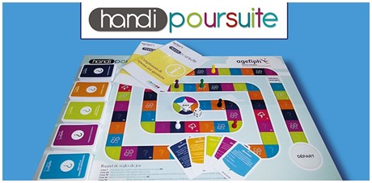


Agefiph
35 avenue de Paris
45000 Orléans
https://www.agefiph.fr/
Interlocuteur
entreprises.centre-val-de-loire@agefiph.asso.fr
0 800 11 10 09
Plus d’infos sur le jeu Handipoursuite en cliquant ici
Plus d’infos sur le jeu Handipoursuite en cliquant ici
En démo le 3
Qui est L’Agefiph ?
L’Agefiph (Association de Gestion du Fonds pour l’Insertion des Personnes Handicapées) est chargée de soutenir le développement de l'emploi des personnes handicapées. Pour cela, elle propose des services et aides financières pour les entreprises et les personnes.
Elle est l’interlocutrice des pouvoirs publics et des acteurs de l’emploi et du handicap pour soutenir la prise en compte du handicap dans les politiques publiques de l’emploi, de la formation et de la santé au travail.
Handipoursuite
Handipoursuite, un jeu pour mieux appréhender le handicap dans l’environnement professionnel.
Créé dans l’esprit du Trivial poursuite, il comprend 244 questions réparties en 6 thématiques :
La reconnaissance du handicap
Le handicap en général
La réforme de l’obligation d’emploi
Le handicap en emploi
Croyez vous que ?
Personnages célèbres et œuvres
Le jeu est disponible sous format plateau et en ligne. Handipoursuite est un jeu personnalisable par chaque entreprise avec ses propres questions, ses coordonnées, son logo et sa présentation.
L’Activ’box
L’Activ’box est pensée comme une solution, au service des référents handicap, pour sensibiliser les collaborateurs de l’entreprise.
Une solution clef en main, gratuite, dématérialisée, entièrement personnalisable, pédagogique et ludique, qui est livrée tous les mois sur une thématique différente.
Chaque mois, cinq contenus sont disponibles :
trois affiches, un guide pratique,
des vignettes pour les réseaux sociaux et,
selon les thématiques, une vidéo, un témoignage
ou une infographie.
L’Activ’box est disponible en s’inscrivant sur l’espace collaboratif du Réseau des Référents Handicap
Cible au sein de l’entreprise : Tous les collaborateurs
Cible au sein de l’entreprise :Tous les collaborateurs
Plus d’infos sur le jeu Handipoursuite en cliquant ici
Plus d’infos sur l’Activ’box en cliquant ici

Slide 5

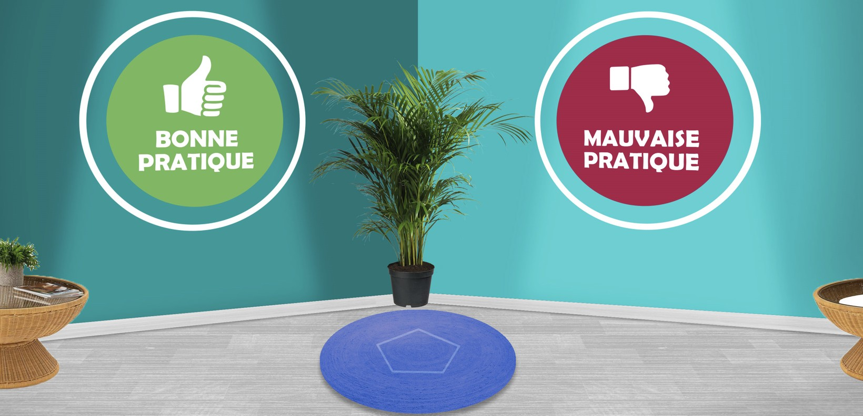
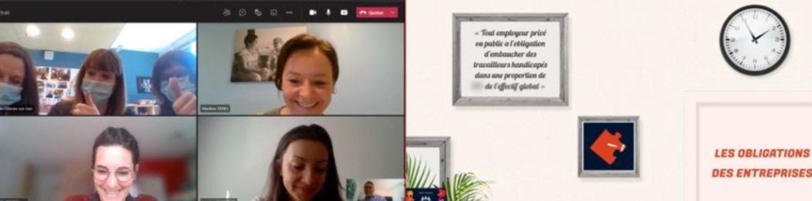
Com/une différence
48 quai Pierre Scize
69009 LYON
www.com-unedifference.com
Nathalie BERIARD
Nathalie.beriard@com-unedifference.com
06 86 18 42 38
Qui est Com/une différence ?
Depuis près de 15 ans, Com/une différence accompagne les entreprises et établissements publics sur le handicap et la diversité.
Nous réalisons des prestations de coaching individuel ou collectif, des formations, de la sensibilisation et des actions de communication.
Ce qui nous caractérise : Réactivité
Créativité
Proximité et…
Bonne humeur
Notre objectif : traiter des sujets sérieux sans se prendre au sérieux
Handi-challenge : un parcours de sensibilisation en visio-spatialisation
Venez découvrir une sensibilisation innovante et coopérative sur le handicap au travail. Un moment unique, presque comme en présentiel !
Ce jeu a été créé en partenariat avec l’Agefiph. Il consiste pour les challengeurs à réaliser un parcours d’environ 30 minutes avec un animateur. Sur ce parcours, ils devront réaliser en équipe de 5 à 7 personnes 6 challenges (possibilité d’avoir plusieurs équipes en simultané).
A la fin du parcours, tous les challengeurs rapportent des points à leur équipe. Ils ont ensuite la possibilité de découvrir un espace ressources pour en savoir plus et échanger.
Avec une note moyenne de 4,75/5, ce jeu remporte un vrai succès auprès des équipes grâce à son côté innovant et coopératif.
Escape Game digital : la mission Hand/escape
Et si un Escape Game pouvait se faire en visio ? A partir de cette question, nous avons construit un escape Game pour découvrir le handicap avec de la coopération, des apports de connaissance tout au long du jeu et des mises en situation car certains participants vont se retrouver en situation de handicap.
Les participants vont devoir coopérer, s’entraider mais aussi peut-être s ’adapter pour réussir en moins de 40 minutes.
A l’issue de l’Escape Game, un débrief est réalisé avec un consultant expert du handicap, sur les points clés, les ressentis des participants par rapport aux situations de handicap vécues : j’ai en parlé ou non, pourquoi ? Un vrai temps d’échange pour mieux comprendre le handicap en entreprise.
Une note moyenne de 4,8/5 des participants : venez le découvrir !
En démo le 3
Cible au sein de l’entreprise : tous les collaborateurs
Cible au sein de l’entreprise : tous les collaborateurs

Slide 6

L’agenceT by Talentéo
12 rue Ampère
38 000 Grenoble
agence-t.fr
talenteo.fr
Interlocuteur
Baptiste Juppet
b.juppet@talenteo.fr
06.61.17.30.27
Qui est L’agenceT ?
Acteur incontournable du handicap et de l’emploi, découvrez notre galaxie :
L’agenceT, l’agence digitale et événementielle à votre service pour vous accompagner sur nos expertises : sensibilisation, communication et recrutement.
Talenteo.fr, le média digital inclusif avec des contenus à forte valeur ajoutée.
Events2Job, la gamme d’événements dédiée à l’emploi et aux rencontres.
Nous sommes différents, vous allez aimer ça.
La culture pour attirer le plus grand nombre
Et si, nous utilisions l’art et la culture pour sensibiliser au handicap ? Grâce à son média Talentéo, L’agence T a pu repérer de nombreux talents en situation de handicap qui expriment leur art au près du grand public. Nous construisons avec eux des dispositifs sur-mesure pour attirer vos collaborateurs et montrer que, handicap ou non, seules les compétences comptent.
Nos consultants réfléchissent avec vous pour déterminer la meilleure thématique (BD, littérature, one woman show, web-série…) et le support qui fera mouche (Affiche, vidéo, articles web, mailing…).
D’Adda Abdelli (Vestiaires) à Peter Patfawl (Dessinateur BD) en passant par Caroline Le Flour (Humoriste et auteur), nous aurons les talents qui parlera à vos salariés !
Partez en live pour impliquer tous vos collaborateurs !
Le premier confinement nous a tous éloigné les uns des autres. Pour continuer de créer du lien, L’agence T a lancé avec succès des émissions originales. Au programme ? De la cuisine, de l’humour, de la découverte d’athlètes multimédaillés ou encore de projets portés par les collaborateurs.
Tout ces formats ont une chose en commun : ils permettent de fédérer vos collaborateurs sur l’ensemble de vos sites autour d’une thématique commune.
Ainsi, durant 1h à 1h30, nous les invitons à cuisiner ensemble avec Grégory Cuilleron, à découvrir le parcours de Marie-Amélie Le Fur, à participer à un challenge gaming ou encore à rire avec Caroline Le Flour. Le tout avec en trame de fond, vos messages et objectifs.
En démo le 3
Cible au sein de l’entreprise : Tous vos collaborateurs
Cible au sein de l’entreprise : Pour vos managers et/ou l’ensemble de vos salariés
Quelques exemples de réalisations :
La librairie de l’été (BNP Paribas Cardiff)
Une campagne de sensibilisation autour de la BD (SNCF AURA)
Une web-série inversée (Schneider Electric)
Quelques exemples de réalisations :
Un live inspirant avec Marie-Amélie Le Fur (Groupe SII)
Dans la cuisine de Grégory Cuilleron (Davidson Consulting)
Une cérémonie valorisant les actions des salariés (Schneider Electric)
Un challenge gaming différent 100% en ligne (CEA)

Slide 7

Comité Départemental Handisport du Loiret
RN 20 Parc d’Activité des Vallées
45770 Saran
https://handisportloiret.fr/
https://www.facebook.com/cdhl45/
Interlocuteur
Solène Chenuet – Agent de développement
Tèl : 06 51 85 77 20
Mail : handisport.animateur@gmail.com
Qu’est ce que le Handisport ?
L’handisport est un terme faisant référence au sport conçu pour, ou spécifiquement pratiqué par les personnes en situation de handicap moteur et/ou sensoriel.
Beaucoup de ces sports sont basés sur des sports existants. Toutefois, certains sports ont été créés spécifiquement pour les personnes handicapées et n’ont pas d’équivalent.
Sensibilisation au Handisport
Une démarche de sensibilisation est essentiel pour favoriser la réflexion sur la place des personne en situation de handicap dans notre société.
Ces actions de sensibilisation peuvent s’effectuer au sein d’établissement scolaire, des entreprises, des collectivités … Les sensibilisation sont adaptables en fonction du projet souhaité. L’organisation est discutée en amont avec l’agent de développement Handisport afin de déterminer le lieu, la date, les activités, le nombre de participants…
Les activités sportives proposées : torball, basket fauteuil, handbike, handball, parcours de motricité avec des lunettes occultant ou en fauteuil de sport, boccia, sarbacane, céci-pétanque, carabine laser, tennis de table.
Challenge inter-entreprise
Lors d’une soirée, les entreprises et les collaborateurs s’affronteront au cours de challenges sportifs pour mettre en lumière et soutenir le mouvement handisport.
Chaque équipe sera composée de 3 joueurs de la même entreprise. La compétition se déroule sur plusieurs épreuves sportives spécifiques au handisport.
Inscription : 200 euros / équipe (possibilité de mécénat)
Le challenge se veut inclusif, pas besoin d’être un sportif de haut niveau pour participer. L’idée est de rassembler les collaborateurs autour d’une cause commune, pour y donner de la visibilité.
Cible au sein de l’entreprise : Tous les collaborateurs
Cible au sein de l’entreprise : Tous les collaborateurs

Slide 8

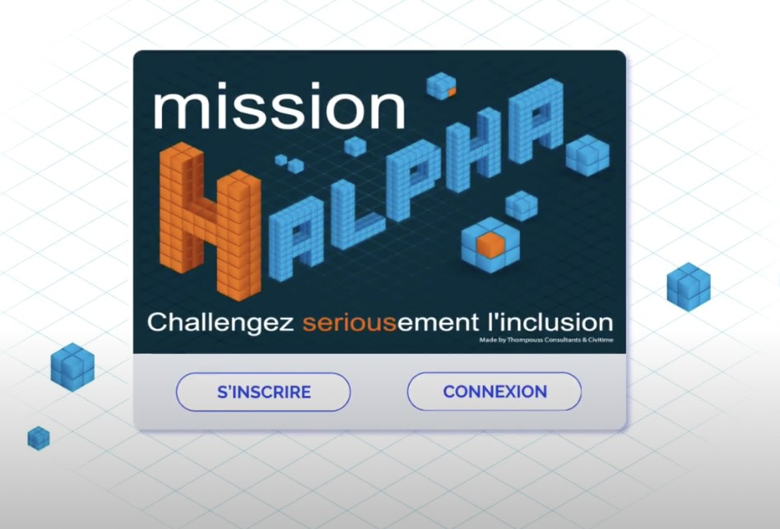
CiviTime
49 Boulevard Preuilly
37000 Tours
benjamin.lalanne@civitime.com
02 44 84 45 88 - www.civitime.com
En démo le 3
Qui est CiviTime
?
CiviTime est une plateforme ludique et collaborative qui permettent d’améliorer l’engagement des collaborateurs en renforçant leur sentiment d’appartenance à leur entreprise.
Nos psychologues du travail ont identifié les différents facteurs psychosociaux qui permettent d’atteindre chacun des 4 niveaux de l’engagement.
Nos game designers ont ensuite imaginé les mécaniques de jeu permettant d’agir sur ces facteurs.
Mission Halpha
D’après l’OMS, 15 % de la population mondiale est en situation de handicap. Cela représente environ 1 milliard d’êtres humains.
Outil ludique et collaboratif pour sensibiliser les collaborateurs à l'insertion professionnelle et au maintien dans l'emploi des personnes en situation de handicap en entreprise, Mission Halpha est la suite de CiviTime dédiée à ce sujet.
Cette solution a été créé en collaboration avec le cabinet T’hompouss Consultants, spécialiste des sujets liés à la santé, au bien-être au travail et à l’accueil des personnes en situation de handicap.
Mission Halpha comprend notamment les thématiques suivantes (liste non exhaustive) :
Handicap, de quoi parle-t-on ?
La Compensation.
La RQTH.
Bonne posture, et collègues handi accueillants.
Cible au sein de l’entreprise : Tous les collaborateurs

Slide 9

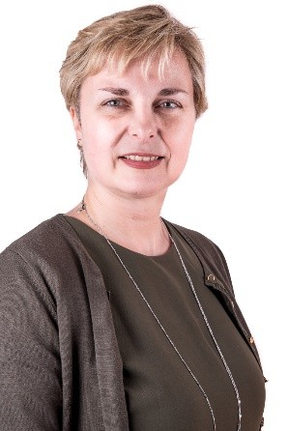
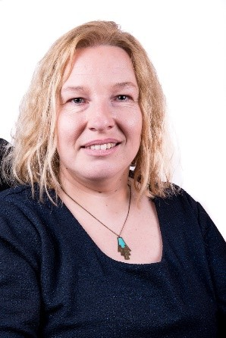
Action Handicap France
32 rue des 5 Diamants
75013 Paris
https://action-handicap.org
Interlocuteur
Stéphanie Xeuxet
contact@action-handicap.org
06 65 34 58 35
VOTRE LOGO
Plus d’infos sur le jeu
Qui est Action handicap France
Action Handicap France (AHF) a pour mission de sensibiliser et de former le grand public, les entreprises et les structures aux problématiques concernant tous les types de handicaps, de proposer des solutions techniques et humaines. Elle promeut l’aménagement de poste et l’insertion dans l’emploi des personnes en situation de handicap.
AHF est un organisme de formation, validé Qualiopi, Datadock et référencé par tous les OPCA.
22 formateurs dont la moitié en situation de handicap. 11 000 personnes sensibilisées depuis 11 ans
Vidéos de présentation de 2 mn
Dans le cadre de nos actions de sensibilisation et d’échanges,
nous avons réalisé des vidéos-témoignages de 2 mn chrono sur les thèmes :
Bons comportements et astuces pour l’accueil des personnes en situation de handicap (4mn)
La surdité, quelles conséquences sur l’emploi ?
Quand on est Dys, quels sont les modes de compensation ?
Témoignage de notre chargé de projet non-voyant
Venez en discuter avec notre Directrice Générale, Stéphanie Xeuxet et Marie Vampouille, formatrice PMR
Plus d’informations sur les vidéos
En cliquant ici :
https://action-handicap.org/2021/01/13/video-de-sensibilisation-au-handicap/
En démo le 3
Cible au sein de l’entreprise : Tous les collaborateurs
Cible au sein de l’entreprise : Tous les collaborateurs

Slide 10

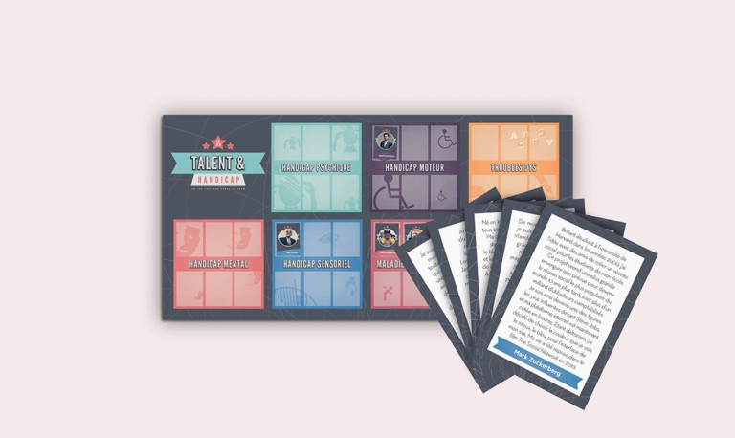
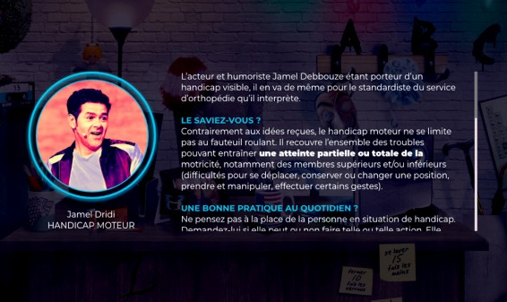

Entreprise
17-19 rue de la Croix Nivert – 75015 PARIS
171 rue du Fauboug Bonnefoy – 31500 TOULOUSE
https://www.goodstoknow.fr/
Interlocuteur
Mathilde Boiveau – mathilde.boiveau@goodstoknow.fr
07 60 74 57 15
Qui est
Goods to Know ?
Goods to Know c’est à la fois un cabinet de conseil / formation et une agence de communication spécialisée sur les sujets du handicap et de la diversité.
Notre objectif : dépasser le cercle de convaincus pour mobiliser tous les collaborateurs sur ces sujets qui nous animent. Comment y parvenir ? En s’appuyant sur les centres d’intérêt des salariés : la musique, le cinéma, l’innovation…
Nous contournons le sujet du handicap pour mieux y revenir, le tout avec une approche ludique et surprenante.
Jeu Talents - animation
Cette animation invite les collaborateurs à tester leur culture générale en devinant le plus rapidement possible des personnes célèbres en situation de handicap. Mika, Mark Zuckerberg, Churchill, Lady Gaga… autant de personnalités qui nous démontrent que le handicap ne freine pas le talent !
Messages clés :
Découvrir la typologie des handicaps reconnus
Mettre en avant les compétences et casser les préjugés
Le bureau des séries – serious game
Une serious game qui invite les collaborateurs à plonger dans un mystérieux décor de bureau, remplo d’objets variés. L’image cache 24 séries. Leur point commun ? Elles ont toutes un protagoniste en situation de handicap !
Messages clés :
Le handicap fait partie intégrante de nos vies et de celles des héros de nos séries préférées
80% des handicaps sont invisibles
Le handicap survient souvent au cours de la vie
En démo le 3
Cible au sein de l’entreprise : Tous les collaborateurs
Cible au sein de l’entreprise : Tous les collaborateurs

Slide 11

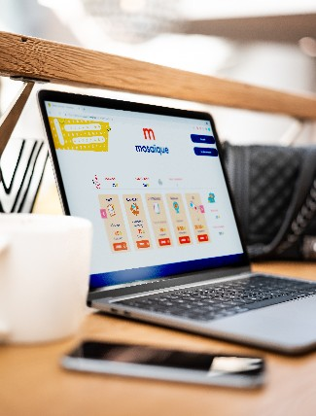
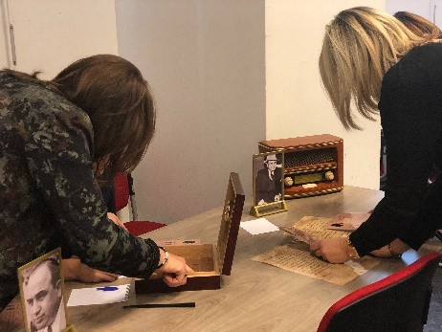
BBIRD
1 rue de Québec
76000 Rouen
www.agence-bbird.fr
Interlocuteur
Emmanuelle Burel
e.burel@agence-bbird.fr
06 20 15 34 60
Plus d’infos sur le jeu Handipoursuite en cliquant ici
Qui est
Bbird ?
Bbird est une agence de communication spécialisée sur les sujets du handicap et de la diversité. Bbird est également agréée ENTREPRISE ADAPTÉE.
Depuis bientôt 5 ans, nous concevons des campagnes (print, numériques, événementielles…) avec une motivation principale : changer le regard sur le handicap. Nous accompagnons les entreprises du secteur public comme privé avec à la fois des campagne sur-mesure mais aussi des outils clé-en-main, développés avec notre expérience terrain.
.
Au cœur de la philosophie de l’agence ? L’humain, la bienveillance et le plaisir de partager nos valeurs.
Mosaïque, notre plateforme de sensibilisation
S’il fallait résumer Mosaïque en deux mots, ce serait modularité et simplicité !
Mosaïque est une plateforme de sensibilisation sur laquelle vous allez pouvoir déployez des modules (quiz, simulation, mot-mêlés…) rapides (5 minutes par modules) et ludiques, pour sensibiliser vos collaborateurs aux de votre choix.
Avec plus de 40 modules existants, Mosaïque se déploit aussi bien sur 1 semaine, qu’1 mois ou même 1 an pour rythmer votre communication mensuelle.
Notre escape game Al Capone
Notre escape game Al Capone est un escape game entièrement conçu par nos soins (grands fan d’escape game) pour plaire à l’ensemble des collaborateurs tout en sensibilisant au handicap, mais avec un univers propre à Al Capone.
Il peut s’animer de 2 manières : soit avec un animateur Bbird sur une ou plusieurs journées dans vos locaux, soit nous vous proposons d’acheter notre escape game clé-en-main et de l’animer vous-même tout au long de l’année, un format « en kit » qui vous appartient. Les deux formats proposent le même escape game fournit avec l’ensemble du matériel, la décoration, le guide des énigmes et un guide d’animation pour vous permettre de le gérer en toute autonomie sur l’ensemble de vos sites.
De quoi parle cet escape game ? Les participants se retrouvent dans la peau de détectives privés qui doivent arrêter Al Capone avant qu’ils ne s’enfuient. Particularité : chaque agent a une situation de handicap (6 familles de handicap représentées) qui l’aidera à résoudre une énigme lors de l’escape game.
En démo le 3
Cible au sein de l’entreprise :
L’ensemble des collaborateurs, managers, RH…
Cible au sein de l’entreprise : L’ensemble des collaborateurs pour un moment de sensibilisation et de team building
En savoir plus ici
Pour tester la plateforme via un lien démo, demandez à Emmanuelle.
En savoir plus sur l’escape game ici

Slide 12







C.A.I.S.
34 avenue Maréchal Maunoury 41000 Blois
Cité administrative - Porte B - 2ème étage
https://cais-centre.fr/
Interlocuteur
contact.cais@apirjso-couronnerie.fr
02.54.33.53.04
Le C.A.I.S. : qui sommes nous ?
Le Centre d’Action et d’Information sur la Surdité (C.A.I.S.) est géré par l’association l’APIRJSO La Couronnerie (45).
Le service a pour but de délivrer une information complète, neutre et objective en lien avec les troubles de l’audition, en région Centre Val de Loire à toutes personnes, entendantes, malentendantes, sourdes, particuliers ou professionnels.
Le C.A.I.S. est un lieu ressource qui propose des réponses adaptées à l’ensemble des besoins du public : accompagnements individuels, actions de sensibilisation, etc.
Les CAISignes
Ce sont des outils créés afin de faciliter la communication entre personnes entendantes et personnes sourdes signantes. Ces livrets reprennent un vocabulaire thématique traduit en Langue des Signes Française (L.S.F.), auquel s’ajoute une légende ainsi que des pictogrammes. Un QR code est également présent sur les derniers volets et reprend l’ensemble des signes en vidéo. Certains de ces outils ont été créés en partenariat avec des professionnels du médical, des pompiers des S.D.I.S. 37 et 41 ainsi que l’entreprise Amazon.
Les CAISignes sont au nombre de 5 :
Tome 1: « Les mots d’usages »
Tome 2: « La santé »
Tome 2 : « La santé : volet Virus (COVID 19) »
Tome 3: « Les pompiers »
- Tome 4: « La logistique »
Le CICAT Surdité
Le Centre d’Information et de Conseils sur les Aides Techniques (C.I.C.A.T.) est une prestation proposée par le C.A.I.S. C’est un lieu d’exposition où sont présentées des aides techniques pour l’adaptation au logement des personnes sourdes ou malentendantes.
Une conseillère technique y est présente afin d’accueillir, d’informer et d’accompagner les personnes qui souhaitent faire l’acquisition d’une aide technique en proposant au prêt différents produits.
Le C.I.C.A.T. est ouvert aux particuliers comme aux professionnels. Il est indépendant de toutes démarches commerciales et reste neutre quant aux différentes marques.
Cible : à destination de toutes personnes, particuliers ou professionnels en lien avec des personnes sourdes signantes

Slide 13

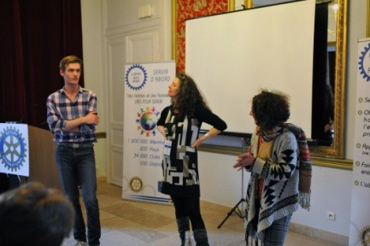
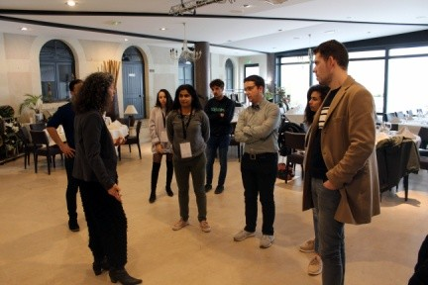
Compagnie La Clef
255 rue Auguste Chevallier
37000 Tours
https://compagnielaclef.fr/
Interlocuteur
Valérie Lesage / contact@laclef37.fr
06 11 63 43 65
En démo le 3
Impro Forum
Dans un premier temps, les comédiens jouent une courte scène (préparée à l’avance, sur mesure, avec le prescripteur), dont l’issue est bloquée ou qui se termine de façon conflictuelle. À l’issue d’un échange avec le groupe, la scène est ensuite rejouée, de telle sorte que le public puisse venir remplacer un personnage sur scène (ou en créer un nouveau) pour parvenir à une issue plus satisfaisante. Le spectateur devient acteur, et tente de mettre en place des alternatives aux difficultés rencontrées dans la saynète. Le reste du groupe participe en proposant des solutions à tester.
Il ne s’agit pas de trouver LA réponse, mais d’expérimenter, ensemble, des solutions possibles. À tout moment, il est possible de rentrer dans le jeu pour épauler un participant. Le théâtre-forum permet d'aborder tous les sujets, peu importe le contexte, l’âge des participants ou le milieu social.
Notre intervention est modulable : en fonction de votre projet, nous co-construisons les thématiques en amont.
Improssible
Saynètes sur mesure
Performance improvisée véhiculant les messages d’une rencontre.
En amont, nos comédiens s’imprègnent de votre univers. Le jour J, ils écoutent activement des présentations, observent, notent les mots-clefs, les questions…
Venant ponctuer le déroulé de votre évènement, ces saynètes éclaireront vos messages avec humour et légèreté. Une formule souple et conviviale, 100% adaptée à votre thème.
Qui est la Compagnie La Clef ?
Créée en 1998 par des comédiens professionnels, « La Clef » est une compagnie théâtrale sous statut associatif.
Elle s’est donné pour objectif de rendre la culture participative, vivante et accessible en portant haut le flambeau du théâtre d’improvisation.
Installée à Tours depuis 2001, la compagnie s’est fortement implantée dans le tissu culturel local.
IDÉAL POUR :
Proposer un autre angle de vue aux participants
Faciliter l’appropriation et la mémorisation du discours
Permettre des virgules de respiration dans votre journée
IDÉAL POUR :
Aborder un sujet sensible avec de la distance
Proposer des solutions élaborées collectivement
Tester des solutions « en jeu », sans impact immédiat sur le quotidien
Informer sur les outils et recours disponibles
Cible au sein de l’entreprise : Tous les collaborateurs
Plus d’infos sur Improssible en cliquant ici
Cible au sein de l’entreprise : Tous les collaborateurs
Plus d’infos sur l’Impro Forum en cliquant ici

Slide 14

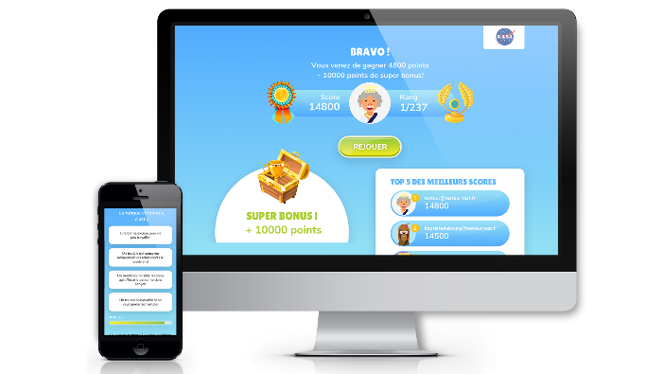
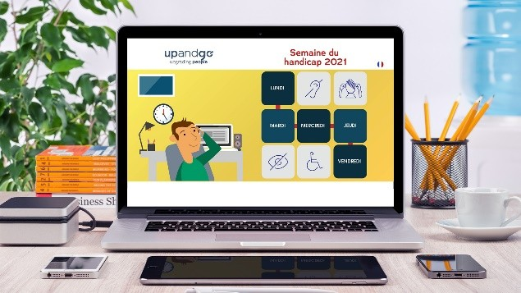
UPANDGO
47 avenue Leclerc
69007 LYON
www.upandgo.fr
Laurence HUMBERT
Lhumbert@upandgo.fr
04 78 34 56 02
Qui est UPANDGO
?
Depuis 2005 nous concevons et développons des solutions pour former, sensibiliser et engager.
Nous avons développé un savoir-faire très spécifique dans les dispositifs digitaux portant sur l’inclusion et la Diversité. Du conseil amont à la mise en œuvre de solutions « sur-étagère » ou « sur-mesure » pour former ou sensibiliser en passant par la conception pédagogique et la production multimédia de vos outils et modules de formation, upandgo s’engage à vos côtés dans la durée et vous aide à relever le défi de l’engagement de l’apprenant.
Challenge pédagogique QUIZVIVOR
12 questions pour remporter le bonus et devenir le nouveau Quizvivor !
Un jeu clé en main et haut en couleurs pour faire passer vos messages sur l'inclusion et le handicap au travail.
Une mécanique de jeu addictive, des avatars personnalisés et un classement des meilleurs joueurs à la fin de l'événement.
Chaque jour, vos collaborateurs se testent sur le handicap invisible, la RQTH, le handisport…. pour remonter le classement et remporter le challenge. .
La campagne HANDIWEEK
Chaque jour une nouvelle saynète de mise en situation pour animer votre semaine évènementielle
Toute la semaine, vos collaborateurs tiennent le standard du handicap et répondent aux questions de Karima, Rodolphe, Yasmine, Michel…
Une vidéo par jour suivie d’une question avec un débriefing pédagogique pour lever les stéréotypes sur le handicap au travail.
Cible au sein de l’entreprise : pour tous les collaborateurs !
Cible au sein de l’entreprise : tous les collaborateurs !

Slide 15



HASC, le Handicap Au Service des Compétences
La Ruche - 24 rue de l’Est 75020 PARIS
(mobilité: France Entière)
http://hasc.fr/
Interlocuteur
contact@hasc.fr
Julie Cherrier : 06 45 33 01 61
Qui est HASC ?
HASC, le Handicap Au Service des Compétences est un Cabinet de conseil et un OF certifié QUALIOPI, co-fondé par 3 expertes, elles- mêmes (Statut TIH, déductible de l’OETH) en situation de handicap !
Structure de l’ESS, HASC propose aux entreprises des solutions d’inclusion contemporaines véhiculant un message positif basé sur la valorisation des compétences des Travailleurs Handicapés.
Nos actions présentielles
et digitales :
Conseil
Sensibilisation
Formation
Communication
La Mission Spéciale !
Prenez place à bord de la navette pour devenir un développeur de bienveillance sur un parcours galactique avec le Commandant cosmo loutre !
Appréhendons le handicap en milieu de travail sous l’angle de notre posture à l’égard de nos collègues en situation de santé fragilisée.
La Mission Spéciale est une action de sensibilisation au handicap, en milieu professionnel, disponible à distance et en présentiel, d’1h00 chrono’ ayant pour objectif d’améliorer la cohésion des équipes dans un but de Co.
2 Animateurs experts et eux-mêmes en situation de handicap
1 Support pédagogique ludique + outils digitaux interactifs
3 Ateliers
Goodies
Prenez place à bord de la navette !
Notre équipage vous attendent
sur la version Démo
le 3 mars à 15h00 !
PANDA-CHI !
Ce best-seller du présentiel chez HASC est une sensibilisation au handicap invisible. Un parcours pédagogique et ludique est proposé aux participants sous la forme d’un team-building autour d’enquêtes et de mises en situation.
Une action efficace pour sensibiliser au handicap invisible en milieu professionnel, qui représente 80% des situations de handicap.
L’objectif de cette sensibilisation est de connaître les bonnes pratiques pour collaborer avec un collègue en situation de handicap invisible.
2 Animateurs experts et eux-mêmes en situation de handicap
Version PANDA-CHI GAME ! avec 5 Ateliers pour 5 participants
Version PANDA-CHI GO ! avec 3 Ateliers ouverts pour 50 participants
Goodies
Programme complet disponible
sur notre stand !
En démo le 3
Cible au sein de l’entreprise : Tous les collaborateurs
Cible au sein de l’entreprise : Tous les collaborateurs

Slide 16



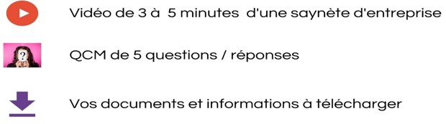


T Pas Cap
13 rue René Laënnec
78310 Coignières
https://t-pascap.fr/
Interlocuteur
Grégory Németh
gregory@t-pascap.fr
+33 6 60 80 53 21
Qui est T Pas Cap ?
Handicapsules®
Une solution digitale qui s’emporter partout pour sensibiliser
et former régulièrement vos collaborateurs au handicap via une
scène de vie et de la gamification. De nombreuses thématiques disponibles.
Quiz Spectacle Théâtralisé
Sensibiliser de manière durable un grand nombre de salariés aux notions clefs du handicap en entreprise de manière ludique et interactive.
Fini le quiz classique, nous lui donnons vie grâce à deux comédiens formateurs autour d’une scène de vie au travail et à la MDPH.
Notions traitées à travers le Quiz Spectacle Théâtralisé :
- Définition du handicap,
- Différenciation handicap visible et invisible,
- La cadre de la loi de 2005 et l’OETH,
- L’acceptation du handicap,
- Comment se faire reconnaître TH ?,
- Handicap et stéréotypes,
- La RQTH et les droits attachés à la RQTH,
- Les 4 formes compensation du handicap,
- L’adaptation du poste de travail, etc.
En démo le 3
Agence conseil en communication spécialiste de la diversité et du handicap, nous aidons nos clients à franchir des caps.
Nous utilisons des outils éprouvés et créons du sur mesure via une pédagogie active de sensibilisation et d’apprentissage par l’expérience.
Nous associons le conseil, la communication, l’événementiel et l’artistique.
Nos principaux domaines d’interventions :
Conseil et création de contenus,
Sensibilisation et formation,
Coaching,
Ateliers d’intelligence collective,
Théâtre d’entreprise.
Un déroulé interactif via Klaxoon
Cible au sein de l’entreprise : tous les collaborateurs
Cible au sein de l’entreprise : tous les collaborateurs.
En présentiel, distanciel ou hybride.
60 minutes
Pour en savoir plus sur nos HandiCapSules®
https://t-pascap.fr/handicapsules/
Pour en savoir plus, inscrivez-vous à une de nos démonstrations.
HandiCapSule®

Slide 17

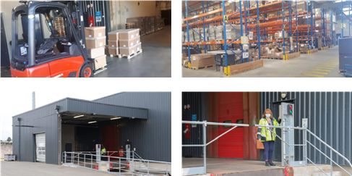
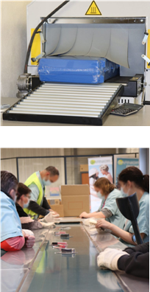


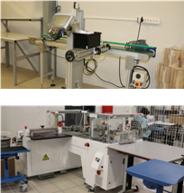
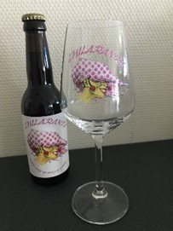
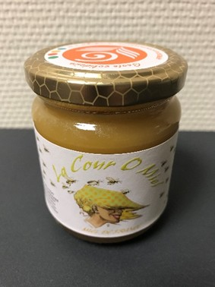

.
APIRJSO ESAT LA COURONNERIE
3 RUE DES MOINES
45750 SAINT PRYVE SAINT MESMIN
https://apirjso-couronnerie.fr/etablissements/esat-45-apirjso-la-couronnerie/
SANDRINE COURTAT
direction.esat45@apirjso-couronnerie.fr
06 18 38 59 07
En démo le 3
Qui est l’ESAT APIRJSO LA COURONNERIE
L’APIRJSO LA COURONNERIE est une association qui promeut et met en œuvre l’inclusion des personnes en situation de handicap en Région Centre-Val de Loire et Bourgogne Franche Comté. Elle gère actuellement une vingtaine d’établissements et service dont l’ESAT « La Couronnerie » de Saint Pryvé Saint Mesmin, ou près de 110 personnes travaillent sur le site, avec 5 ateliers. Ils sont
dédiés à la sous-traitance industrielle, au conditionnement et assemblage, ou au routage.
L’établissement a su allier l’inclusion professionnelle des adultes en situation de handicap, à une offre de prestation de qualité dans de
multiples domaines. Nous gérons un réseau de clientèle variée allant de petites structures et
entreprises, à des grands Groupes ou institutions publiques, en leur
apportant une réponse sur mesure.
L’HILARANTE / L’HIL O MIEL / LA COUR O MIEL
Tout à commencé avec la bière artisanale L’HILARANTE qui est produite à partir des cerises de la commune Saint-Hilaire- Saint-Mesmin et brassée par la brasserie artisanale des Écluses suivant une recette unique à la cerise. Depuis, l’ESAT travaille également avec un autre brasseur artisanal la Brasserie du Four à Briques.
Pour le miel La Cour’O Miel, c’est en rencontrant Mathieu Noirot apiculteur que l’idée d’installer des ruches dans le jardin de l’ESAT est née. Aujourd’hui, se sont nos 20 ruches qui produisent notre miel soigneusement récolté par les travailleurs. L’HIL O MIEL Blonde et Blanche est notre deuxième marque de Bière, toute aussi savoureuse que la première!
Tous les produits sont conditionnés et étiquettés par les 107 travailleurs de l’ESAT qui sont fiers de vous proposer leurs produits.
Sous traitance industrielle
Nos ateliers: 5 ateliers sur une surface de plus 6000 m2, avec un entrepôt capable d’accueillir un stockage de 1000 palettes 80X120.
Spécialisation dans le cellophanage, le codifiage, le travail à façon.
De nombreux partenariats qui nous permettent de proposer da le mise à disposition de nos travailleurs
Cible au sein de l’entreprise : L’ensemble des collaborateurs
Cible au sein de l’entreprise : Entreprises

Slide 18





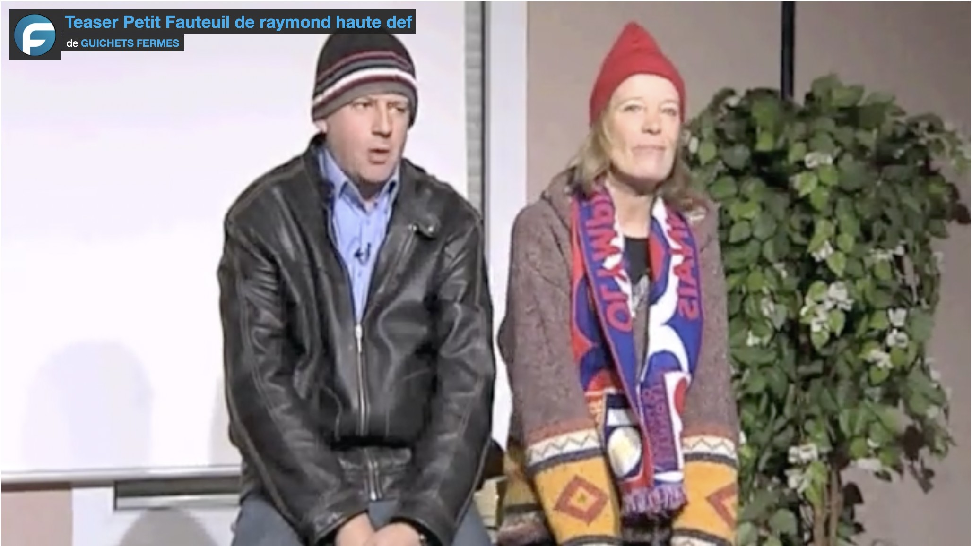


Interlocuteur
David@Guichets-Fermes.com
+ 33 4 37 40 31 54
GUICHETS FERMES
Guichets-Fermes.com
Qui est
Guichets Fermés ?
En démo le 3
Le Petit Fauteuil de Raymond
Vous souhaitez sensibiliser votre personnel à l’embauche et au maintien des travailleurs handicapés dans votre entreprise. Cette pièce est un déclencheur
Les objectifs
Le maintien dans l’emploi
L’inaptitude
Le reclassement
Les enjeux managériaux
Le handicap caché
La méthodologie (outils, réseaux…)
La définition du handicap
Les aménagements de poste
Un dispositif complet de formation / sensibilisation
« Guichets Fermés » est le pionnier dans le théâtre d’entreprise, mais nous avons diversifié notre approche en montant en compétences sur d’autres formes de sensibilisation / formation.
Le Dispositif complet, où l’allient le digital, l’audiovisuel, la formation et le théâtre fait désormais partie intégrante de notre vision holistique de l’accompagnement des organismes, en France et en Belgique.
Guichets Fermés c’est en 2022, près de 30 années de pratique au service de la formation, principalement par le Théâtre en Entreprise & la formation ludo-pédagogique
Une panoplie de pièces écrites pour le handicap, dont « Le Petit Fauteuil de Raimond » qui a été jouée plus de 1000 fois.
Pour ses 30 ans, Guichets Fermés se renouvelle et propose des expériences mixtes en intégrant du digital learning, de l’audiovisuel dans un objectif de créer un dispositif de formation innovant et qui ait du sens.
Cible au sein de l’organisme Tous les collaborateurs

Slide 19

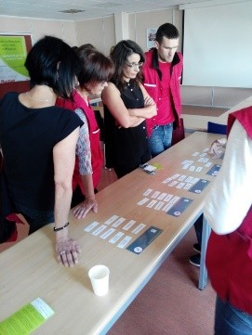
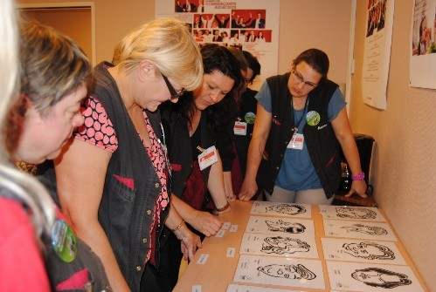

Handi Attitude
348 Avenue de Neuville
Les Breteaux
45430 Mardié
Stéphane Goudou
stefgoudou@wanadoo.fr
06 09 40 00 75
Qui est Handi Attitude
Créée en octobre 2017 pour répondre aux besoins accrus des entreprises liés à la loi « handicap » de 2005, Handi Attitude est un cabinet qui accompagne les Entreprises privées et les Collectivités dans leur politique handicap.
Handi Attitude intervient à vos cotés dans plusieurs domaines : Structuration de la politique handicap, la formation, la sensibilisation, la communication, l’événementiel, l’aide à l’aménagement de poste de travail.
Jeux pour démystifier, sensibiliser
Plusieurs jeux vous sont proposés pour sensibiliser vos équipes
Jeu des déficiences
Jeu des portraits
Jeu des compétences
Jeu des senteurs
Quizz
Mise en situation
Animation Team Building
Objectif : Connaitre les différentes familles de handicap, comprendre la notion de contrainte au poste de travail, qu’est-ce que la RQTH (reconnaissance de la Qualité de travailleur Handicapé), identifier le large spectre des handicaps éligibles à la reconnaissance du statut
Challenge Handi Sportif
Toute la journée, ou sur un temps choisi, animation d’un ou plusieurs ateliers sportifs, avec accueil, explication, échanges avec les participants.
Posssibilité d’avoir un sportif en situation de handicap présent qui pourra faire une démonstration de l’activité, une conférence, des échanges sportifs avec les participants
Cette animation est idéale dans le cadre de Semaine Européenne de l’Emploi des Personnes en situation de Handicap
Ce challenge peut être mis en place sur plusieurs site en même temps ou à des moments différents
Cible au sein de l’entreprise : tous les collaborateurs
Cible au sein de l’entreprise : Tous les collaborateurs

Slide 20
ARTIFY
Artytech SAS
Maison de la Technopole, 6 rue Léonard de Vinci
53000 Laval
www.artify.fr
Théa Martin
thea.martin@artify.fr
06 01 64 53 54
Qu’est-ce qu’Artify ?
Artify est une start-up #ArtTech qui accompagne dans leurs enjeux d’amélioration du bien-être des collaborateurs par des solutions accessibles en présentiel ou en visio, de façon régulière ou ponctuelle.
Nos 3 métiers de diffusion des œuvres, d’animation et d’événementiel puisent leurs sources dans une artothèque multimédia de plus d’un million d’œuvres, anciennes comme contemporaines, et s’appuient sur un savoir-faire numérique exclusif.
En démo le 3
ATELIERS DE SENSIBILISATION ART & HANDICAP
Intention
Lors de cette animation d’1 heure, la vocation de notre médiation artistique participative est de rassembler des collaborateurs aux niveaux de connaissance et aux sensibilités différentes sur l'Art comme sur le Handicap.
L'idée est d'ouvrir les consciences par l'image et l'imaginaire sur la réalité et la variété des situations de handicap. En dialoguant avec les collaborateurs de ce qui est visible nous ouvrons également le chemin à une meilleure compréhension et réception de ce qui est invisible, en particulier en termes de handicap
Approche de médiation
Nous abordons les handicaps à travers des œuvres qui les représentent ou qui ont été réalisées par des artistes en situation de handicap.
La médiation combine :
• des moments d'interaction pendant lesquels les collaborateurs sont invités par le médiateur à participer par écrit via le tchat et pour certains à l'oral pour expliquer leur interprétation
• des temps d'information plus factuels sur l'œuvre abordée, l'artiste et le ou les handicap concernés
Cible au sein de l’entreprise :
Ensemble des collaborateurs, référents Handicap

Slide 21

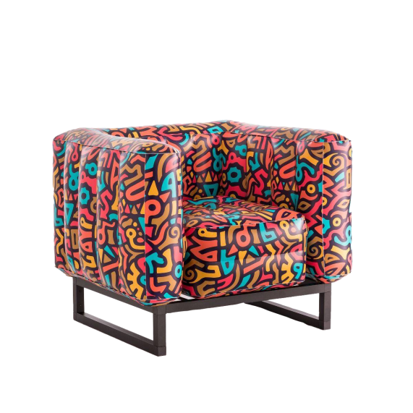
Le Réseau des Référents Handicap
de l’Agefiph Centre Val de Loire
reste à votre disposition
entreprises.centre-val-de-loire@agefiph.asso.fr

